Slide 1
Menghitung Kerugian Keuangan Negara & Lines of Defense
Sumber:
Menghitung Kerugian Keuangan Negara, Edisi 2 , Tuanakotta
Audit Internal Berbasis Risiko, Tuanakotta

Slide 2
Agenda
MENGHITUNG KERUGIAN KEUANGAN NEGARA
Pengertian Kerugian Keuangan Negara
Unsur Kerugian Keuangan Negara
Siapa yang Berwenang Menghitung?
Metodologi Penghitungan Kerugian Keuangan Negara
Kriteria Alat Bukti Kerugian Negara dalam Penegakan Hukum
Tiga Garis Pertahanan (Three Lines of Defense Model)

Slide 3

MENGHITUNG KERUGIAN KEUANGAN NEGARA

Slide 4
Pengertian Kerugian Keuangan Negara:
Definisi Menurut UU No. 1 Tahun 2004 Pasal 1 Ayat 22:“Kerugian negara/daerah adalah kekurangan uang, surat berharga, dan/atau barang, yang nyata dan pasti jumlahnya, sebagai akibat perbuatan melawan hukum, baik sengaja maupun lalai.”

Slide 5
Unsur-Unsur Penting dalam Definisi Tersebut:
“Kekurangan uang, surat berharga, dan/atau barang”
“Nyata dan pasti jumlahnya”
“Akibat perbuatan melawan hukum”
“Baik disengaja maupun lalai”

Slide 6
Siapa yang Berwenang Menghitung?
BPK (Badan Pemeriksa Keuangan) — berdasarkan audit.
BPKP (Badan Pengawasan Keuangan dan Pembangunan) — atas permintaan APH (Aparat Penegak Hukum).
Auditor Internal Kementerian/Lembaga — dalam konteks investigasi internal.
Akuntan Publik/Forensik — dalam kasus tertentu (kerja sama penyidikan/pembuktian hukum).

Slide 7
Metodologi Penghitungan Kerugian Keuangan Negara
Pendekatan yang Umum Digunakan:
Audit Investigatif
Analisis Dokumen & Transaksi
Rekonstruksi Keuangan
Benchmarking & Estimasi Ekonomis
Penelusuran Aliran Dana (Tracing Fund Flow)
Metode kerugian bersih (net loss)
Kerugian total (loss)
Metode real cost
Contoh:
Dalam kasus pengadaan fiktif: kerugian dihitung sebesar total pembayaran dikurangi nilai riil barang/jasa yang diterima.

Slide 8
Kriteria Alat Bukti Kerugian Negara dalam Penegakan Hukum
Harus kuat, relevan, dan dapat diverifikasi
Diakui oleh aparat penegak hukum (KPK, Kepolisian, Kejaksaan)
Disusun dalam bentuk Laporan Hasil Pemeriksaan Investigatif (LHPI)

Slide 9
Konsep Lines of Defense dalam Pengendalian Risiko & Pencegahan Kecurangan

Slide 10
Pengertian Lines of Defense
Lines of Defense adalah model tata kelola risiko dan pengendalian internal yang membagi peran dan tanggung jawab ke dalam tiga garis pertahanan. Model ini bertujuan untuk menciptakan sistem yang terstruktur, saling mengawasi, dan saling melengkapi untuk menghindari serta mendeteksi risiko dan kecurangan (fraud).
Konsep Lines of Defense adalah kerangka kerja manajemen risiko yang membagi tanggung jawab pengelolaan risiko dalam suatu organisasi menjadi tiga lini pertahanan.
Konsep ini membantu meningkatkan pengendalian risiko dan mencegah kecurangan dengan memastikan adanya sistem pengawasan dan pengendalian yang komprehensif.

Slide 11
Pengertian Lines of Defense
Tujuan utama:
Menjamin risiko dikendalikan secara efektif
Menjaga integritas dan akuntabilitas dalam operasional
Mendeteksi dan mencegah potensi fraud
Memperkuat sistem tata kelola (governance) dan kepatuhan (compliance)

Slide 12
Tiga Garis Pertahanan (Three Lines of Defense Model)
First Line of Defense: Manajemen Operasional
Siapa yang termasuk?
Unit kerja operasional seperti:
  Bagian keuangan
  Pengadaan barang dan jasa
  Petugas kasir
  Unit administrasi harian
Fungsi utama:
Menjalankan aktivitas harian dengan memperhatikan kontrol internal
Mengenali dan mengelola risiko dalam proses kerjanya sendiri
Bertanggung jawab atas kebenaran transaksi dan pencatatan awal

Slide 13
Tiga Garis Pertahanan (Three Lines of Defense Model)
Second Line of Defense: Fungsi Pengawasan & Kepatuhan Internal
Siapa yang termasuk?
Unit pengawasan non-independen, seperti:
  SPI (Satuan Pengawasan Intern)
  Unit Manajemen Risiko
  Unit Kepatuhan (Compliance Officer)
  Bagian hukum atau pengendalian internal
Fungsi utama:
Menyusun kebijakan dan prosedur pengendalian internal
Memberikan pelatihan dan pedoman pelaksanaan kebijakan
Melakukan monitoring dan evaluasi terhadap pelaksanaan kontrol operasional
Menganalisis potensi risiko dan membantu pencegahan fraud

Slide 14
Tiga Garis Pertahanan (Three Lines of Defense Model)
Third Line of Defense: Audit Internal Independen
Siapa yang termasuk?
Auditor internal independen, seperti:
  Inspektorat Jenderal (Itjen) di kementerian
  Internal Audit Unit
  Inspektorat Daerah (Inspektorat Prov/Kab/Kota)
Fungsi utama:
Melakukan audit independen dan objektif atas efektivitas pengendalian dan manajemen risiko
Mengidentifikasi kelemahan sistem kontrol dan potensi kecurangan
Memberikan rekomendasi perbaikan untuk meningkatkan tata kelola

Slide 15
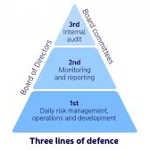
Evolusi Model: Three Lines Model versi IIA 2020
Pada Juli 2020, The Institute of Internal Auditors (IIA) merilis versi terbaru dari model tata kelola risiko, menggantikan istilah lama "Three Lines of Defense" menjadi “The Three Lines Model”. Pembaruan ini bertujuan agar model lebih relevan dengan kondisi organisasi modern yang dinamis dan kompleks.

Slide 16
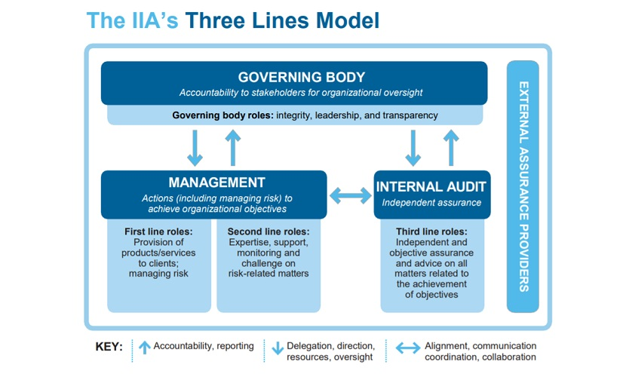
Evolusi Model: Three Lines Model versi IIA 2020
Mengapa Model Ini Diperbarui?
Model lama terlalu berfokus pada pertahanan (defense) dan sering menimbulkan pemisahan tegas antar lini. Dalam praktiknya, organisasi butuh kolaborasi antar fungsi, bukan kerja dalam silo atau sekat.
Model baru menekankan:
Tujuan organisasi sebagai pusat perhatian
Kolaborasi dan akuntabilitas bersama
Penguatan peran tata kelola (governance)

Slide 17
Implikasi Model Baru di Sektor Publik / Pemerintah:
SPI, Inspektorat, dan Risk Management harus bersinergi dan tidak bekerja sendiri-sendiri.
Audit internal (misal: Itjen, BPKP) didorong untuk menjadi penasihat strategis, bukan hanya pemeriksa kesalahan.
Pimpinan instansi/Dewan (misalnya Menteri, Dirjen, Bupati, Komite Pengarah) wajib aktif meninjau laporan risiko dan mendorong penerapan tata kelola.
Mendorong penggunaan sistem pelaporan risiko dan pengendalian internal secara terpadu dan saling terhubung.

Slide 18
Peran Auditor Forensik dalam Konteks Kerugian Keuangan Negara & Lines of Defense
Auditor forensik adalah pihak profesional yang bertugas melakukan investigasi akuntansi atas dugaan penyimpangan (fraud), termasuk dalam menghitung dan membuktikan kerugian keuangan negara secara sah dan meyakinkan dalam konteks hukum.

Slide 19
Thank you

